Slide 1
Azure Landing Zone
Konzept und Umsetzungsfahrplan
<KUNDE> · Bechtle GmbH & Co. KG · 17.06.2026

Slide 2
Agenda
Management Summary
Ausgangslage
Methodik
Zielarchitektur
Governance
§ 4 Policies & Assignments
§ 5 Netzwerk-Architektur
§ 6 Sicherheit
Betrieb
§ 7 Monitoring & Logging
§ 8 Identity & RBAC
§ 9 Automatisierung
Wirtschaftlichkeit
§ 10 Kosten & Varianten
§ 11 Roadmap & Phasen
§ 12–14 Risiken & Next Steps

Slide 3
Governance · Netzwerk · Sicherheit als Code – reproduzierbar und auditfähig.
Management Summary
Microsoft ALZ Bicep Accelerator · 149 Policies · 12 MGs · ~€1.050/Monat

Slide 4
Drei Kernnutzen der Azure Landing Zone
Management Summary
Governance
Netzwerk
Sicherheit
149 Policy-Definitionen
42 Initiativen
123 Assignments auf 9 MG-Ebenen
Automatisch – kein manueller Eingriff
Hub-and-Spoke in GWC
Azure Firewall · Bastion · VPN
59 Private DNS Zonen
Spoke-VNets per Vending-Template
Defender for Cloud auto-aktiviert
CrowdStrike SIEM via Event Hub
Break-Glass-Logging
OIDC – keine Passwörter in Pipelines

Slide 5
~€1.050 / Monat
Management Summary · Bechtle-Empfehlung
Voller ALZ-Funktionsumfang · eine Region · 4× günstiger als Microsoft-Default (~€5.800)

Slide 6
1 · Ausgangslage und Zielbild
Von der ersten Subscription zur skalierbaren Cloud-Grundstruktur

Slide 7
Ohne Azure Landing Zone vs. Mit Azure Landing Zone
Ausgangslage und Zielbild
Ohne ALZ
Ressourcen entstehen ad hoc
Keine einheitlichen Guardrails
Sicherheitsbaselines manuell
Keine Netzwerksegmentierung
Compliance mühsam nachzuweisen
Technische Schulden ab Tag 1
Mit ALZ (Bechtle)
Standardisierter Verwaltungsrahmen
149 Policies – automatische Guardrails
Defender for Cloud via Policy
Hub-and-Spoke – zentrale Firewall
Audit-Trail in Git + Activity Log
Skalierbar ohne Rearchitektur

Slide 8
2 · Methodik und Vorgehen
Microsoft ALZ Bicep Accelerator – kein Eigenbau, kein Vendor-Lock-in

Slide 9
ALZ Bicep Accelerator + 18 Deploy-Stufen
Methodik und Vorgehen
Microsoft-Standard – tausendfach erprobt, Microsoft-gepflegt
20 Azure Verified Modules (AVM) – zertifiziertes IaC, kein Eigenbau
18 geordnete Stufen: Governance (1–12) → RBAC (13–15) → Logging (16) → Netzwerk (17/18)
OIDC Federated Identity – keine Secrets oder Zertifikate in Pipelines
What-If vor Apply – Änderungsvorschau und Approval-Gate vor jedem Deploy
Bicep Build: alle 20 Templates grün (Bicep 0.44.1) · CI läuft auf jedem PR

Slide 10
3 · Zielarchitektur
12 MGs
Hub-VNet 10.0.0.0/22
Private DNS 59 Zonen
12 Management Groups · Hub-and-Spoke · Germany West Central

Slide 11
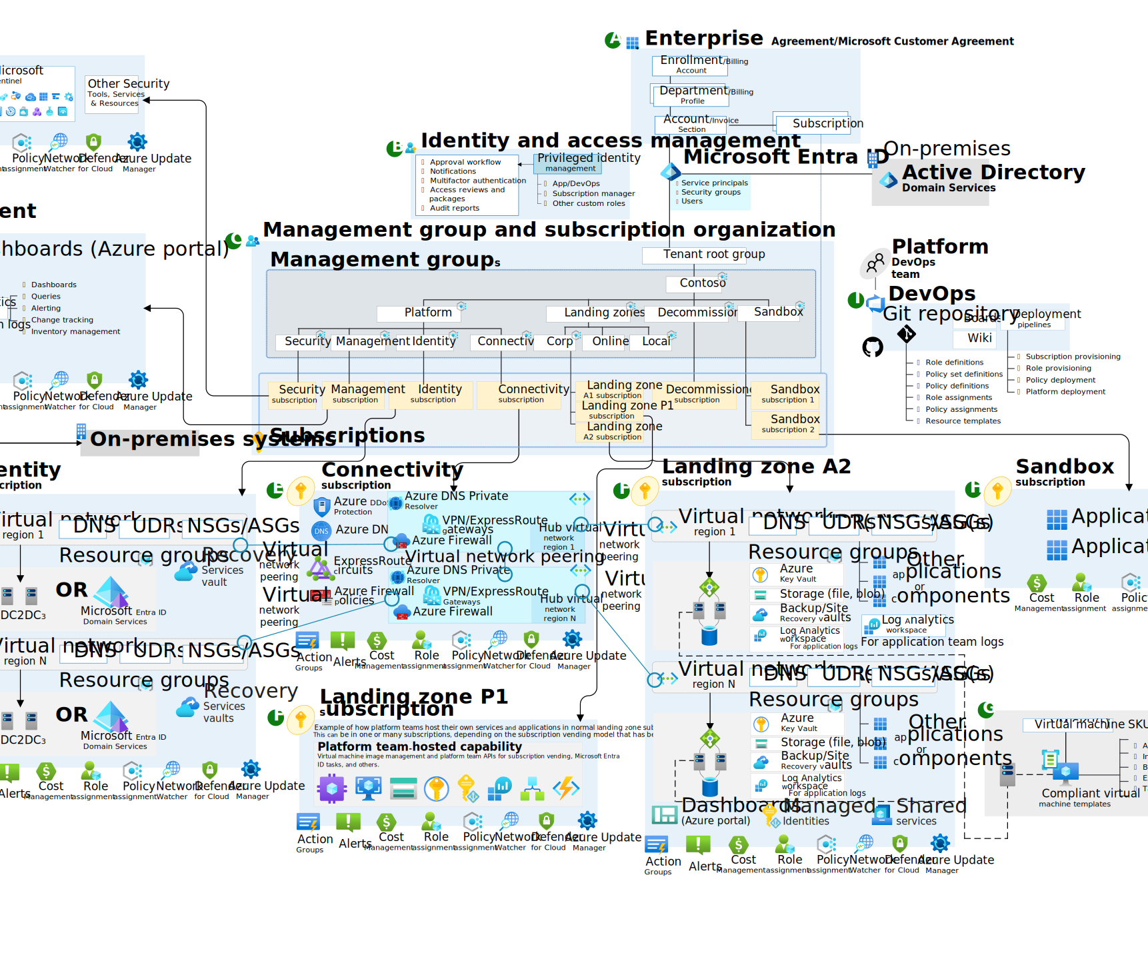
Hub-and-Spoke-Topologie
Zielarchitektur
Connectivity Sub: Firewall · Bastion · VPN · DNS
alz-corp: interne Workloads, Private Endpoints
alz-online: internet-facing Dienste
On-Prem: VPN aktiv · ExpressRoute deferred
SIEM: CrowdStrike via Event Hub

Slide 12
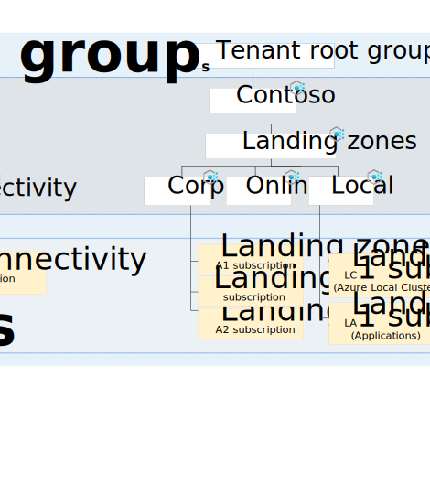
Management Group Hierarchie (12 MGs)
Zielarchitektur
alz → alz-platform → connectivity / identity / management / security
alz → alz-landingzones → corp / online / local
alz → alz-sandbox · alz-decommissioned
DoNotEnforce: Audit-Modus schützt Bestand
Exemptions für Legacy-Ressourcen möglich

Slide 13
Einstieg (Single-Sub) vs. Produktionsbetrieb (Multi-Sub)
Zielarchitektur · Subscription-Strategie
Phase 1 – Single Subscription
Alle Platform-Rollen auf 1 Sub
MG-Hierarchie identisch zu Prod
Sofortiger Pilot ohne PoC-Overhead
Smoke Run: bash smokerun/run.sh
Kosten: Ressourcen wie Prod
Phase 2 – Dedizierte Platform-Subs
sub-alz-connectivity (Hub/FW)
sub-alz-management (LAW/DCR)
sub-alz-identity (AD DS)
sub-alz-security (Defender)
Blast-Radius-Isolation je Rolle

Slide 14
4 · Governance und Policies
9 MG-Ebenen
5 Custom RBAC-Rollen
DoNotEnforce → kein Produktionsrisiko
149 Definitionen · 42 Initiativen · 123 Assignments

Slide 15
Das vollständige ALZ-Policy-Set
Governance und Policies
149 Definitionen
42 Initiativen
123 Assignments
Monitoring / Diagnose: 67
Netzwerk: 20
Storage: 16
SQL & Datenbanken: 13
Security & Defender: 12
Compute & Backup: 11
Governance & Tagging: 10
Deploy-MDFC-Config
Deploy-Private-DNS-Zones (59)
Enforce-Guardrails-* (26 Dienste)
Deploy-VM/VMSS-Monitoring
Deploy-MDEndpoints
Enforce-ACSB
Deploy-VM-Backup
alz-Root: 17
alz-landingzones: 53
alz-platform: 40
alz-corp: 5
alz-identity: 4
alz-connectivity: 1
Sandbox + Decomm: 2

Slide 16
DoNotEnforce-Modus: sicheres Onboarding bestehender Ressourcen
Governance und Policies · Onboarding
Ohne DoNotEnforce
Policies blockieren sofort
Bestehende Ressourcen brechen
Produktion kann unterbrochen werden
Kein Audit vor Enforcement
Rollback-Risiko bei Fehlkonfiguration
Mit DoNotEnforce (Bechtle-Standard)
Policies werden ausgewertet, nicht erzwungen
Compliance-Dashboard zeigt Handlungsbedarf
Bestehende Ressourcen laufen ungestört
Audit-Phase 4–8 Wochen
Selektives Enforcing nach Remediation

Slide 17
5 · Netzwerk-Architektur
Hub-and-Spoke · Germany West Central · Firewall Standard · ~€1.050/Monat

Slide 18
Connectivity Subscription im Detail
Netzwerk-Architektur
Azure Firewall Standard: ~€700/Mon.
Azure Bastion Standard: ~€120/Mon.
VPN Gateway VpnGw1AZ: ~€140/Mon.
DNS Private Resolver + 59 Zonen: ~€25
Key Vault · Event Hub · UDR → FW

Slide 19
Microsoft-Default vs. Bechtle-Empfehlung
Netzwerk-Architektur · Kostenvergleich
Microsoft-Default ~€5.800/Mon.
Azure Firewall Premium 2× ~€2.200
DDoS Network Protection ~€2.500
ExpressRoute Gateway 2× ~€560
VPN Gateway 2× ~€280
Azure Bastion 2× ~€240
2 Regionen: GWC + North Europe
Alle Dienste von Beginn an aktiv
Bechtle-Empfehlung ~€1.050/Mon.
Azure Firewall Standard 1× ~€700
DDoS: deferred (aktivierbar)
ExpressRoute GW: deferred
VPN Gateway 1× ~€140
Azure Bastion 1× ~€120
1 Region: Germany West Central
In-Place-Upgrade ohne Rebuild

Slide 20
6 · Sicherheit
Defender for Cloud · CrowdStrike SIEM · Automatische Remediation

Slide 21
Drei Sicherheitsebenen
Sicherheit
Präventiv
Detektiv
Reaktiv
Deny-Subnet-Without-Nsg
Deny-MgmtPorts-Internet
Deny-Public-IP (corp)
Deny-Public-Endpoints (59 PaaS)
HTTPS-only (Storage, SQL, AppGW)
Defender for Cloud (via Policy)
Activity Logs → Log Analytics
Diagnose-Policies (67 Ressourcentypen)
CrowdStrike SIEM via Event Hub
Break-Glass-Account-Logging
Deploy-MDFC-Config-H224 (auto)
Deploy-MDEndpoints auf alle VMs
Defender for SQL (ATP)
VM Backup Policy (auto-Sicherung)
Logic Apps → On-Prem-Monitoring

Slide 22
7 · Monitoring und Logging
Zentraler Log Analytics Workspace · 3 Data Collection Rules

Slide 23
Zentrale Logging-Plattform (AVM avm/ptn/alz/ama:0.2.0)
Monitoring und Logging
Infrastruktur (deployed)
law-alz-gwe (365 Tage, PerGB2018)
mi-alz-gwe (Managed Identity)
dcr-vmi-alz-gwe (VM Insights)
dcr-ct-alz-gwe (Change Tracking)
dcr-mdfcsql-alz-gwe (Defender SQL)
Kosten: 5 GB/Mon. kostenlos, ~€2/GB
Automatik (via DINE-Policies)
Jede neue VM → AMA + DCR (auto)
Activity Logs aller Subs → LAW
Diagnose aller Ressourcentypen → LAW
Defender for Cloud → Security-Events
CrowdStrike: Event Hub Export → SIEM
Roadmap: Microsoft Sentinel optional

Slide 24
8 · Identity und RBAC
5 Custom-Rollen · Entra-ID-Gruppen · Least Privilege

Slide 25
5 Custom RBAC-Rollen auf Management-Group-Ebene
Identity und RBAC
Subscription-Owner (alz)
Delegierter Owner für Subscriptions – ohne volle Tenant-Rechte → Plattform-Admins
Security-Operations (alz)
Horizontale Sicherheitssicht: Defender, MDFC, Sentinel → SOC-Team
Network-Management (alz-platform-connectivity)
VNets · UDRs · NSGs · Firewall → Netzwerk-Team
Application-Owners (alz-landingzones)
Contributor auf eigene Resource Groups → Workload-Teams
Network-Subnet-Contributor (alz-landingzones)
Nur Subnetze in bestehenden VNets → delegierter Netzwerkzugriff

Slide 26
9 · Automatisierung und CI/CD
Bootstrap → 18 Deploy-Stufen → GitOps-Betrieb

Slide 27
Pipeline-Workflow: Trigger → Validate → What-If → Approve → Deploy
Automatisierung und CI/CD
OIDC Federated Identity: keine Secrets, keine Zertifikate, keine Passwörter
Bicep Build auf jedem PR – statische Validierung ohne Azure-Verbindung
What-If Preview: ARM-API zeigt geplante Änderungen vor dem Apply
Approval-Gate (GitHub Environment 'production'): explizite Freigabe erforderlich
18 Stufen sequenziell: 1–12 Governance · 13–15 RBAC · 16 Logging · 17/18 Netzwerk
GitOps: jede Änderung = Commit → vollständiges Audit-Trail in Git-History
Smoke Run in einer einzigen Sub: bash smokerun/run.sh --deploy

Slide 28
10 · Kosten und Kostensteuerung
Gestufter Ausbau: €50 → €1.050 → €5.800 – volle Kostenkontrolle

Slide 29
~€1.050 / Monat
Kosten und Kostensteuerung · Bechtle-Empfehlung
Option A – Bechtle-Standard: Firewall Standard 1× · Bastion · VPN Gateway · ALZ-konform

Slide 30
Gestufter Ausbau: 6 Kostenstufen
Kosten und Kostensteuerung
Stufe 1 – Governance-Pilot ~€50/Mon.
network_type: none · MGs + Policies (DoNotEnforce) + Logging · kein Netzwerk
Stufe 2 – Bechtle-Standard ~€1.050/Mon. ✅ Empfohlen
FW Standard ~€700 · Bastion ~€120 · VPN GW ~€140 · DNS ~€25 · LAW ~€50
Stufe 3 – Geo-Redundanz ~€1.800/Mon.
+ Sekundärer Hub North Europe · bidirektionales Peering
Stufe 4 – Firewall Premium ~€2.400/Mon.
+ IDPS · TLS-Inspektion · URL-Filterung · Zertifikat-Rollout
Stufe 5 – DDoS Protection ~€4.900/Mon.
+ DDoS Network Protection Plan (~€2.500 Fix) · nur bei internet-facing Workloads
Stufe 6 – Microsoft-Default ~€5.800/Mon.
Alle Dienste · beide Regionen · maximale Redundanz

Slide 31
Bechtle-Varianten: ALZ-konform vs. Budget
Kosten und Kostensteuerung · Vier Varianten
Option A ~€1.050 / B ~€770 (ALZ-konform)
A: Firewall Standard 1× ~€700
A: Bastion ~€120 · VPN GW ~€140
A: DNS ~€25 · LAW ~€50 → €1.050
─────────────────────────────
B: FW Standard reserved ~€560
B: VPN GW deferred (€0) · Bastion ~€120
B: DNS ~€25 · LAW ~€50 → ~€770
B: 26 % günstiger als A · ALZ-konform ✅
Option C ~€500 (ALZ-Bruch) / D ~€5.800
C: Firewall Basic ~€300 ⚠ ALZ-Bruch
C: Kein App-Rules · kein Threat Intel
C: Bastion ~€120 · DNS ~€25 · LAW ~€50
C: 52 % günstiger – aber eingeschränkt
─────────────────────────────
D: Microsoft-Default ~€5.800/Mon.
D: FW Premium 2× · DDoS Plan · ER GW 2×
D: Maximale Redundanz · 452 % vs. A

Slide 32
11 · Roadmap und Phasen
6 Phasen – von Kickoff bis laufendem Betrieb

Slide 33
6 Projektphasen
Roadmap und Phasen
Phase 1 – Kickoff & Discovery: Workshop · Region · Netzwerk · DDoS · Enforcement
Phase 2 – Bootstrap: Deploy-Accelerator · MGs + Policies (DoNotEnforce) · Logging ≈ €0
Phase 3 – Netzwerk-Pilot: Hub-VNets · DNS · erste Spokes → ~€1.050/Mon.
Phase 4 – Sicherheit: Defender aktivieren · Guardrails einschalten · Remediation
Phase 5 – Workload-Onboarding: erste Applikation in ALZ · RBAC-Gruppen befüllen
Phase 6 – Betrieb: Cost Management · Tagging · Monitoring-Dashboards

Slide 34
12–14 · Risiken · Randthemen · Nächste Schritte
Entscheidungen vor Projektstart – klären, bevor der Bootstrap läuft

Slide 35
Klärungsbedarf vor Bootstrap
Risiken und Entscheidungen
Offene Entscheidungen
network_type: none (€0) vs. hubNetworking (~€1.050)?
Enforcement-Zeitpunkt: wann von DoNotEnforce auf Enabled?
On-Prem-Anbindung: VPN vs. ExpressRoute vs. keins?
Subscription-Typ: EA / MCA / PAYG?
DDoS: deployDdosProtectionPlan: false für Start
Defender-Tier: welche Pläne aktivieren?
Sofortmaßnahmen vom Kunden
Azure Tenant ID + Owner-Zugriff Tenant Root
Subscription ID(s) bereitstellen
Bestehende IP-Ranges mitteilen (Konfliktcheck)
5 Entra-Gruppen anlegen + Object IDs
Security-Contact-E-Mail benennen
CrowdStrike-Ansprechpartner benennen

Slide 36
Tenant ID + Subscription ID → Smoke Run → Live in einer Woche.
Nächste Schritte
bash smokerun/run.sh --deploy · verify.sh prüft 24 Checks automatisch · teardown.sh für Cleanup

Slide 37
Vielen Dank
<KUNDE>
Bechtle GmbH & Co. KG
Gottlieb-Daimler-Straße 2 · 74172 Neckarsulm
www.bechtle.com
Nächster Schritt: Kickoff-Workshop vereinbaren

